Slide 1



PLCSoft pour IOT 2025
Systèmes Industriels
Infotronique
Marcelin Puippe (étudiant)
Métrailler Christopher (professeur)
Clausen Michael (assistant)
Notes:
Avec Wago, Context développement nouvelle librairie WDA
Suite projet
Développement HAL

Slide 2
Sommaire
Contexte
Objectif du projets
Perceptives
Développement durable
Conclusion

Slide 3
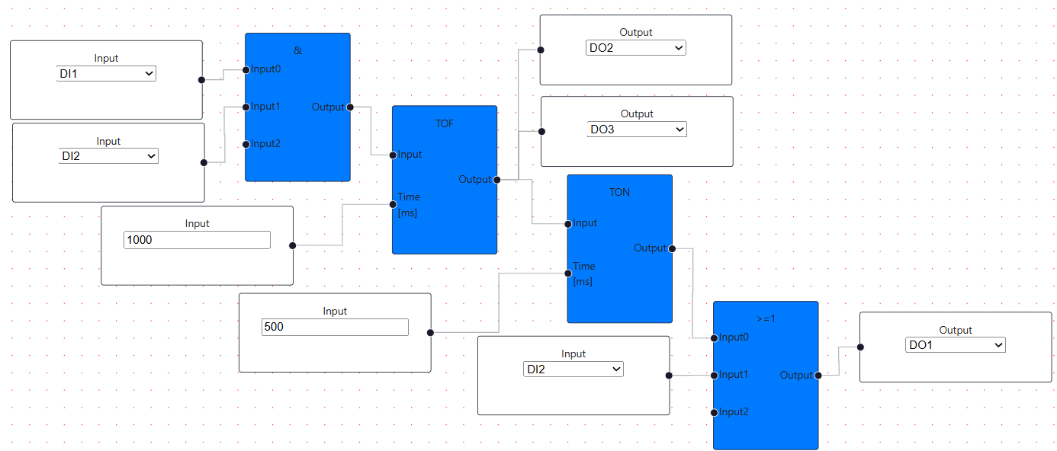
Notes:
Demander de faire un nouveau HAL

Slide 4
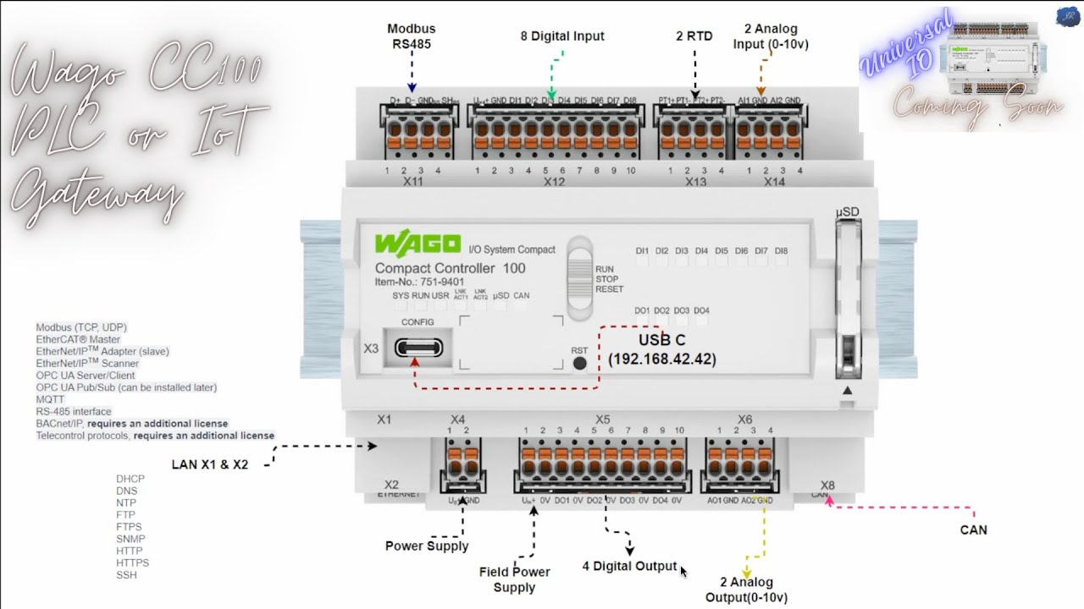
Contexte
Source : maxresdefault.jpg (1280×720)
Notes:
Demander de faire un nouveau HAL

Slide 5
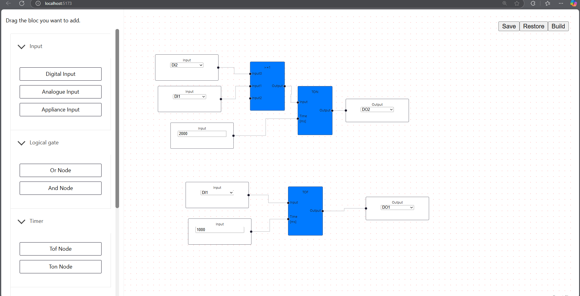
Contexte
Notes:
programme

Slide 6
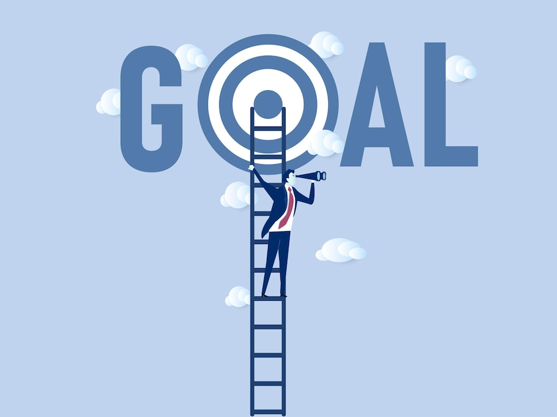
Objectif du projets : Amélioration expérience utilisateur
Amélioration visuel
Contrôles automatisés
Gestion de fichier
Mode Debug
Source : echelle-pour-atteindre-objectif-defi-realisation-pour-trouver-objectif-commercial-succes-illustration-vectorielle-du-concept-but_940574-116.jpg (900×675)
Notes:
1. + contrôles automatisés + l’expérience utilisateur

Slide 7
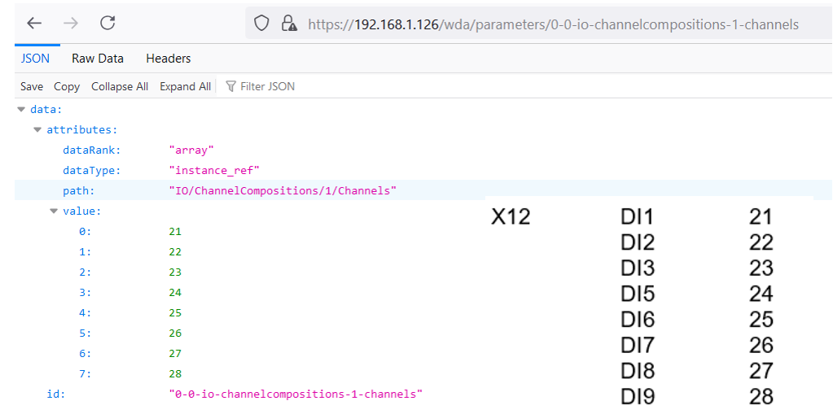
Objectif du projets : Utiliser nouvelle libraire WDA
Source : wago
Notes:
Problème mal documenté

Slide 8
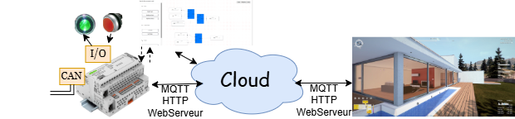
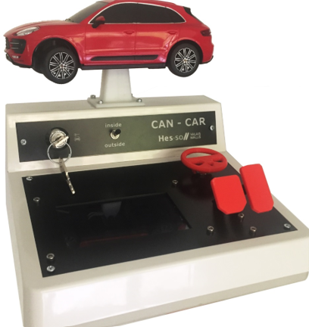
Objectif du projets : Ajouter des modules
Modules de communication (MQTT, CAN, WebServer, HTTP API, modbus)
Modules autour des blocs de communication (Triger, bool to string, etc.).
Modules logiques supplémentaire (détection de seuil, front montant, etc.).
Notes:
1. + contrôles automatisés + l’expérience utilisateur

Slide 9

Perceptives
Permettre la création de fonction
Modules logiques supplémentaire
Modules pour traitement String
Modules de régulation
Source : 117-1177063_stock-market-graph-up-png-file-stock-arrow.png (1550×1264)
Notes:
SR, comparateur,

Slide 10

Développement durable
L’efficacité énergétique (ODD 7)
L’automatisation favorise la croissance économique (ODD 8)
la sécurité au travail (ODD 3)
Notes:
UX = expérience utilisateur

Slide 11
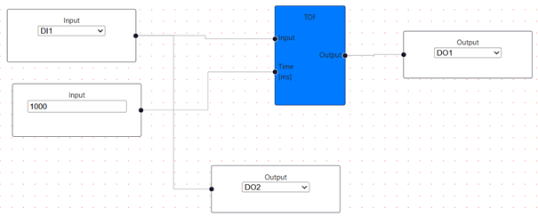
Erreur
Notes:
UX = expérience utilisateur

Slide 12
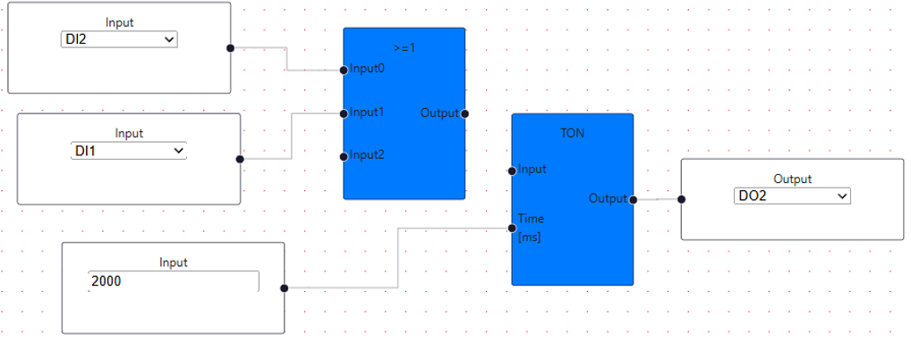
Erreur
Notes:
UX = expérience utilisateur

Slide 13

Conclusion
Amélioration UX & visuel
Intégration de la librairie WDA
Programme de démonstration pour maison connecté
Perspectives : régulation, fonctions personnalisées
Source : https://www.creativefabrica.com/wp-content/uploads/2021/04/20/Conclusion-Stamp-Vector-Illustration-Graphics-11104770-1.jpg
Notes:
UX = expérience utilisateur / Ce qui a été fait

Slide 14
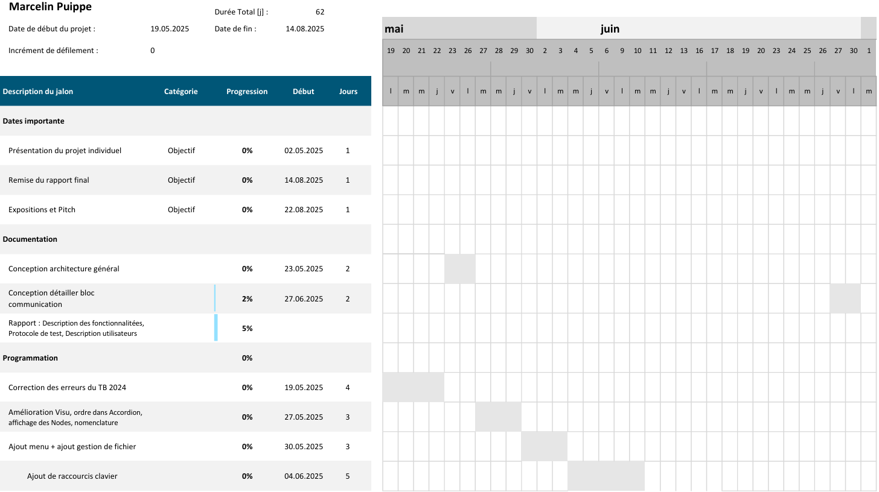

Slide 15
